Slide 1
Romantismus v hudbě ruských skladatelů
VY_32_INOVACE_13_Romantismus v hudbě ruských skladatelů

Slide 2
Romantismus v hudbě ruských skladatelů 19.století se projevuje požadavkem na výběr námětu skladeb z ruských dějin a důsledné využívání hudebních prvků z ruské lidové hudby. Průkopníkem ruské národní hudby a ruské národní opery je M. I. Glinka . Z Glinkova požadavku národnosti v hudbě pak vycházeli členové tzv. Mocné hrstky též Ruské pětky : Milij Alexejevič Balakirev Modest Petrovič Musorgskij Alexandr Borodin Nikolaj Rimskij Korsakov César Kjui Celá tato skupina nese název novoruská škola. Syntézu ruské národní hudby a evropských trendů v hudebním vývoji konce 19. století uskutečnil P. I. Čajkovskij.

Slide 3
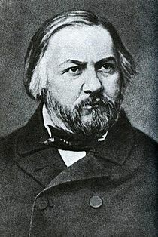
Michail Ivanovič Glinka (1. června 1804, Novospasskoje - 15. února 1857, Berlín) byl první ruský skladatel, který si získal široké uznání v jeho rodné zemi a je považován za otce ruské klasické hudby. Jeho reprezentativním dílem je Kamarinskaja (orchestrální dílo založeno na lidových melodiích), opera Život pro cara (1836) a opera Ruslan a Ludmila z roku 1842.
Notes:
http://cs.wikipedia.org/wiki/Soubor:Michail_Ivanovi%C4%8D_Glinka.jpg

Slide 4
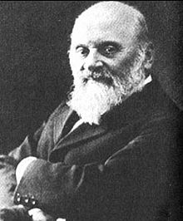
Milij Alexejevič Balakirev (2. ledna 1837, Nižnij Novgorod - 29. května 1910, Petrohrad) byl ruský skladatel, klavírista, dirigent, hudební pedagog, přední hudební osobnost romantismu, člen a vedoucí osobnost Ruské pětky. Autor symfonické básně Tamara.
Notes:
http://cs.wikipedia.org/wiki/Soubor:Mily_Balakirev.jpg

Slide 5
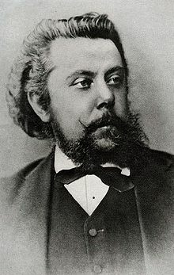
Modest Petrovič Musorgskij (21. března 1839, Karevo - 16. března 1881, Petrohrad) byl ruský skladatel a klavírista období romantismu, člen ruské školy „psychologického realismu“ s přesahem do oblasti hudebního impresionismu. Jeho nejvýznamnějšími díly jsou opery Boris Godunov a Ženitba.
Notes:
http://cs.wikipedia.org/wiki/Soubor:Musorgskiy.jpg

Slide 6
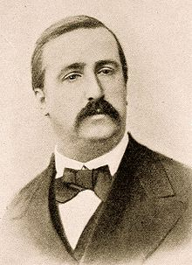
Alexandr Borodin (12. listopadu 1833, Petrohrad - 27. února 1887, Petrohrad) byl ruský hudební skladatel období romantismu, chemik a lékař. Jeho nejznámějším dílem, které obsahuje skladbu „Polovecké tance“, často uváděné samostatně, je opera Kníže Igor.
Notes:
http://cs.wikipedia.org/wiki/Soubor:Borodin.jpg

Slide 7
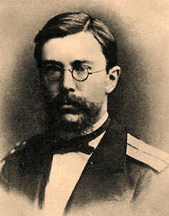
Nikolaj Andrejevič Rimskij-Korsakov 18. března 1844 Tichvin v Petrohradské oblasti– 21. června 1908, Ljubensk), byl významný romantický ruský hudební skladatel a pedagog (vyučoval harmonii a orchestraci, jejímž byl mistrem). Rimskij-Korsakov jako první předložil svou představu synestetického (více smyslového) vnímání hudby (sluch a zrak), kde určitému tónu je pevně přiřazena určitá barva. Je autorem mnoha oper Šeherezáda , Zlatý kohoutek, Pskoviťanka (Car Ivan Hrozný).
Notes:
http://cs.wikipedia.org/wiki/Soubor:Nikolai_Rimski-Korsakov.jpg

Slide 8
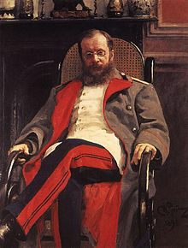
César Antonovič Kjui (6. ledna 1835 (podle juliánského kalendáře), Vilnius - 13. března 1918, Petrohrad) byl Rus s francouzským a litevským původem, který vynikl především jako přední skladatel hudebního romantismu a významný člen tzv. Ruské pětky. Autor opery William Ratcliff. Do dějin hudby se zapsal i svou výraznou činností hudebního kritika .

Slide 9
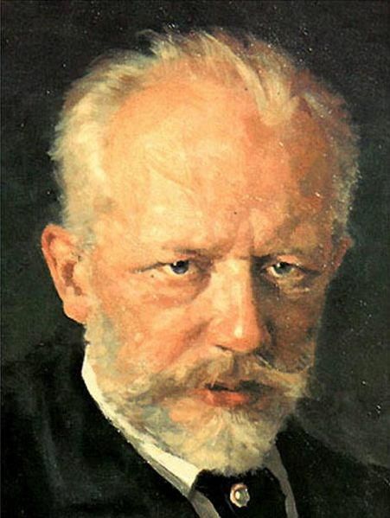
Petr Iljič Čajkovskij 7. května 1840, Votkinsk - 6. listopad 1893, Petrohrad) byl ruský hudební skladatel. Stal se jedním z nejvýznamnějších hudebních skladatelů, nejen v Rusku. Spojoval prvky ruské lidové hudby s evropskou vážnou hudbou. Čajkovskij složil šest symfonií, ale nejvíce ho však proslavila jeho baletní díla Labutí jezero a Šípková Růženka
Notes:
http://upload.wikimedia.org/wikipedia/commons/1/1e/Peter_Tschaikowski.jpg

Slide 10
Konec
Autor : Trýzna Stanislav Školní rok : 2010/2011 Určeno pro : devátý ročník Předmět: hudební výchova Téma : základní orientace ve vývoji hudby v romantismu Způsob použití ve výuce: výuková prezentace Upozornění : Pro plné využití aplikace musí být PC připojeno k internetu

